Slide 1
Quiz

Slide 2
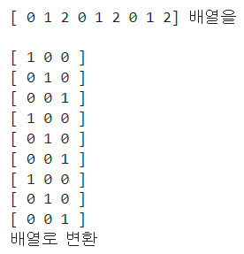
Y = x**2 graph
2차원 배열로 변환 →
임의의 데이터를 만들고 6:4로 분할하라

